Slide 1
Για επανάληψη…
Σελίδες 166-168 (Ενότητας):
12, 13, 14

Slide 2
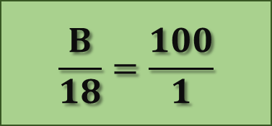
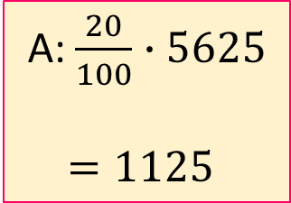

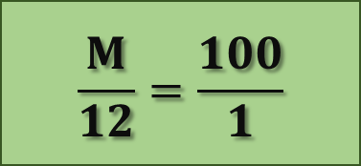

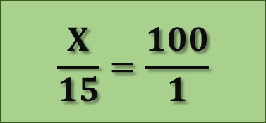


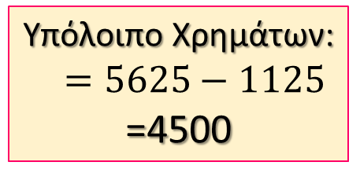
Άσκηση 12/Σελ.167
Α: $\frac{20}{100}∙5625$
$$=1125$$
Υπόλοιπο Χρημάτων:
$$=5625−1125$$
=4500
5
$$\frac{X}{15}=\frac{M}{12}=\frac{B}{18}$$
$$=\frac{X+M+B}{15+12+18}$$
$$=\frac{4500}{45}$$
$$=100$$
$$\frac{Χ}{15}=\frac{100}{1}$$
$$\frac{Μ}{12}=\frac{100}{1}$$
$$\frac{Β}{18}=\frac{100}{1}$$
Απ. Ο Άρης θα πάρει €1125, ο Χάρης €1500, ο Μάνος €1200 και ο Βάσος €1800
$$⇒Χ=15∙100$$
$$⇒Χ=\text{€}1500$$
$$⇒Μ=12∙100$$
$$⇒Μ=\text{€}1200$$
$$⇒Β=18∙100$$
$$⇒Β=\text{€}1800$$

Slide 3
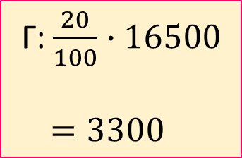


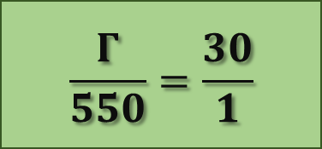

Άσκηση 13/Σελ.168
$$\frac{Α}{300}=\frac{Β}{350}=\frac{Γ}{550}$$
$$=\frac{Α+Β+Γ}{300+350+550}$$
$$=\frac{36 000}{1200}$$
$$=30$$
Μεγαλύτερο σχολείο: Γ
Γ: $\frac{20}{100}∙16500$
$$=3300$$
Υπόλοιπο Χρημάτων:
$$16500−3300$$
=13200
$$\frac{Γ}{550}=\frac{30}{1}$$
5
$$⇒Γ=30∙550$$
$$⇒Γ=\text{€}16500$$
Απ. Το Γ σχολείο θα κρατήσει €13 200

Slide 4
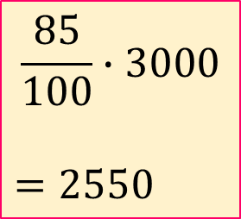
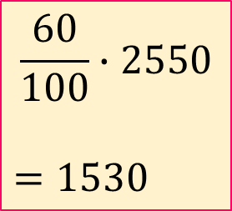
Άσκηση 14/Σελ.168
Ψήφισαν: 85%
Δήμαρχος: 60%
Εγγεγραμμένοι Ψηφοφόροι: 3000
Αρ. ατόμων που ψήφισαν:
Αρ. ατόμων που ψήφισαν τον δήμαρχο:
Το 85% του 3000:
Το 60% του 2550:
$$\frac{85}{100}∙3000$$
$$=2550$$
$$\frac{60}{100}∙2550$$
$$=1530$$
Απ. Ο δήμαρχος συγκέντρωσε 1530 ψήφους

